Slide 1



ETUDE SUR L’EAU POTABLE ONG DWFA
Charles CLAEYMAN
Projet 10
Notes:
DWFA = Drinking Water For All

Slide 2


L’ONG DFWA cherche à identifier les pays qui ont le plus besoin de son soutien. Le dashboard Power BI, accessible, permet de répondre à cette problématique en fonction de nos 3 domaines d’expertises : creation de service, modernisation des infrastructures et consulting.

Slide 3




Contexte
3 domaines d’expertises
Financement
Création de services
Modernisation des services
Consulting
Si accord, besoin de définir un pays
Et un domaine d’expertise
Identification des pays
Mission de l’ONG
Problématiques d’accès à l’eau potable
Soutien de nos efforts
Soutenir l’accessibilité à l’eau dans le monde

Slide 4
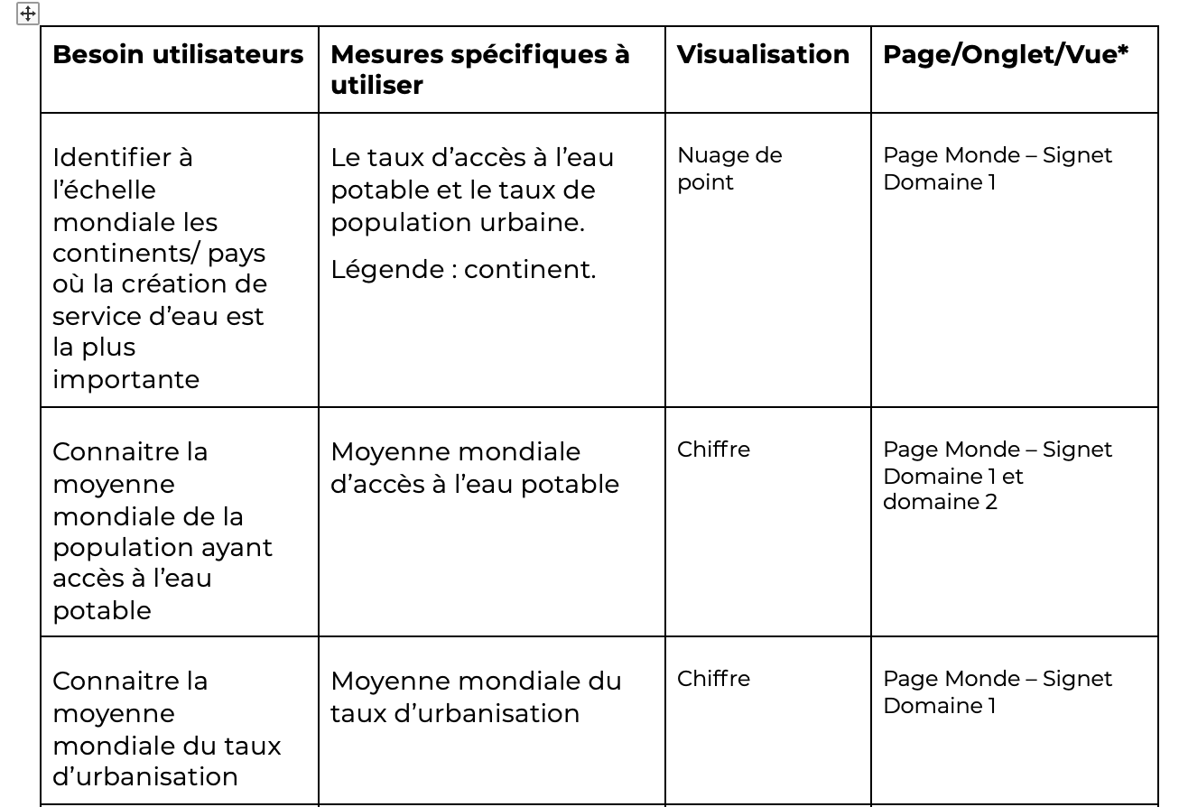
Blueprint (version complète en annexe)

Slide 5




Utilisation de Power BI
3 pages pour 3 niveau de visibilité (monde, continent, national)
Création de sous-parties (Domaine d’expertise)
Larges options (Police, couleur) pour garantir l’accessibilité
Compatible avec l’environnement Windows pour le travail sur les données

Slide 6
Utilisation de Power BI
Poursuivre mon apprentissage de Power BI
Demande importante de compétence sur Power BI
Spécialisation vs Généraliste
Résultats sensiblement équivalents

Slide 7
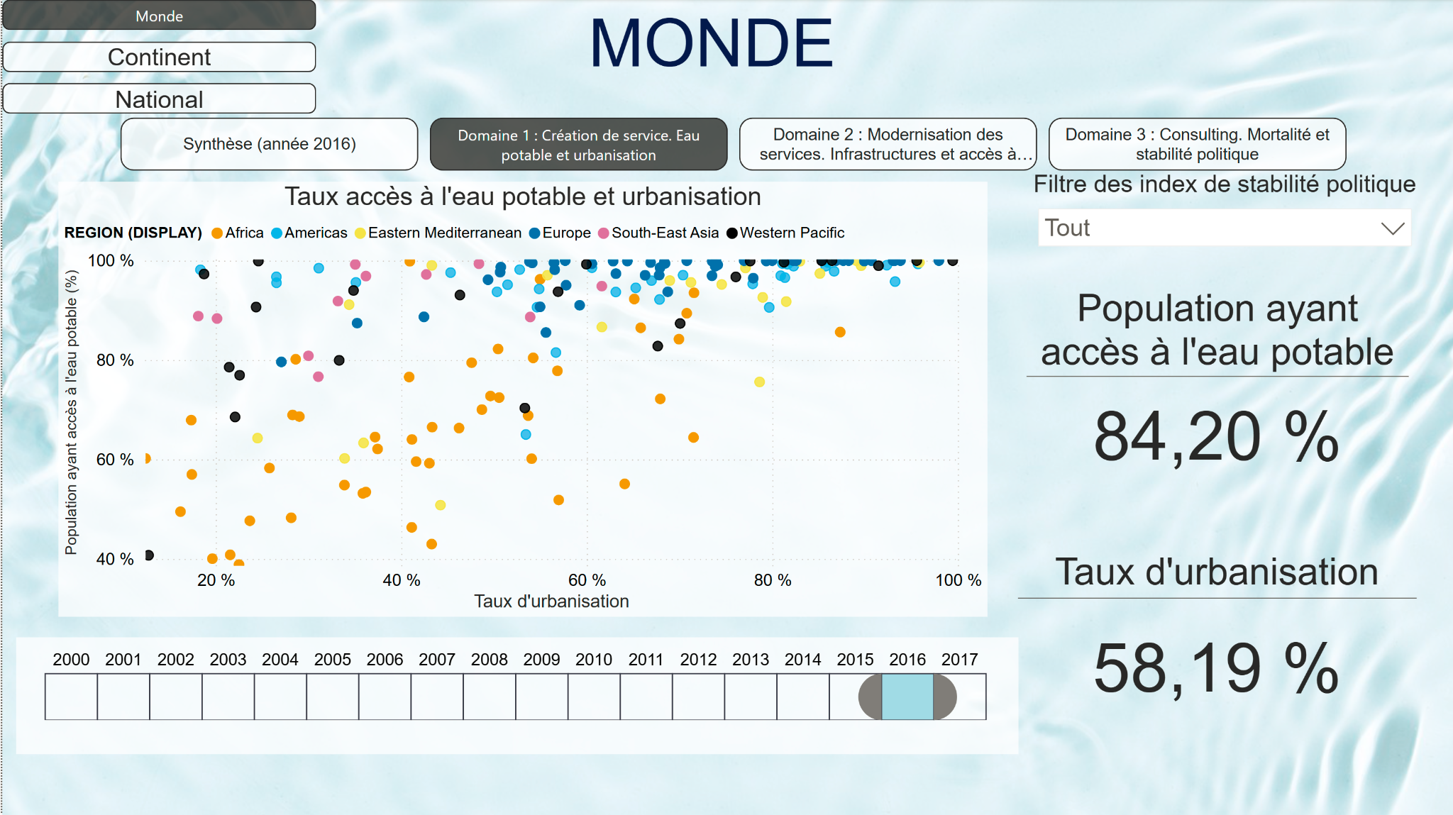
Le Dashboard vision monde – continent - national

Slide 8
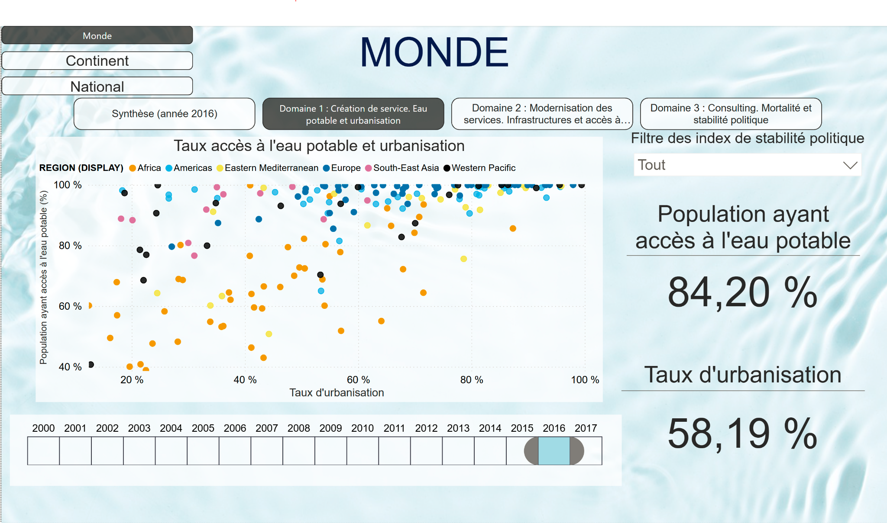
Le Dashboard – Une optimisation de la présentation des indicateurs par domaine d’expertise

Slide 9
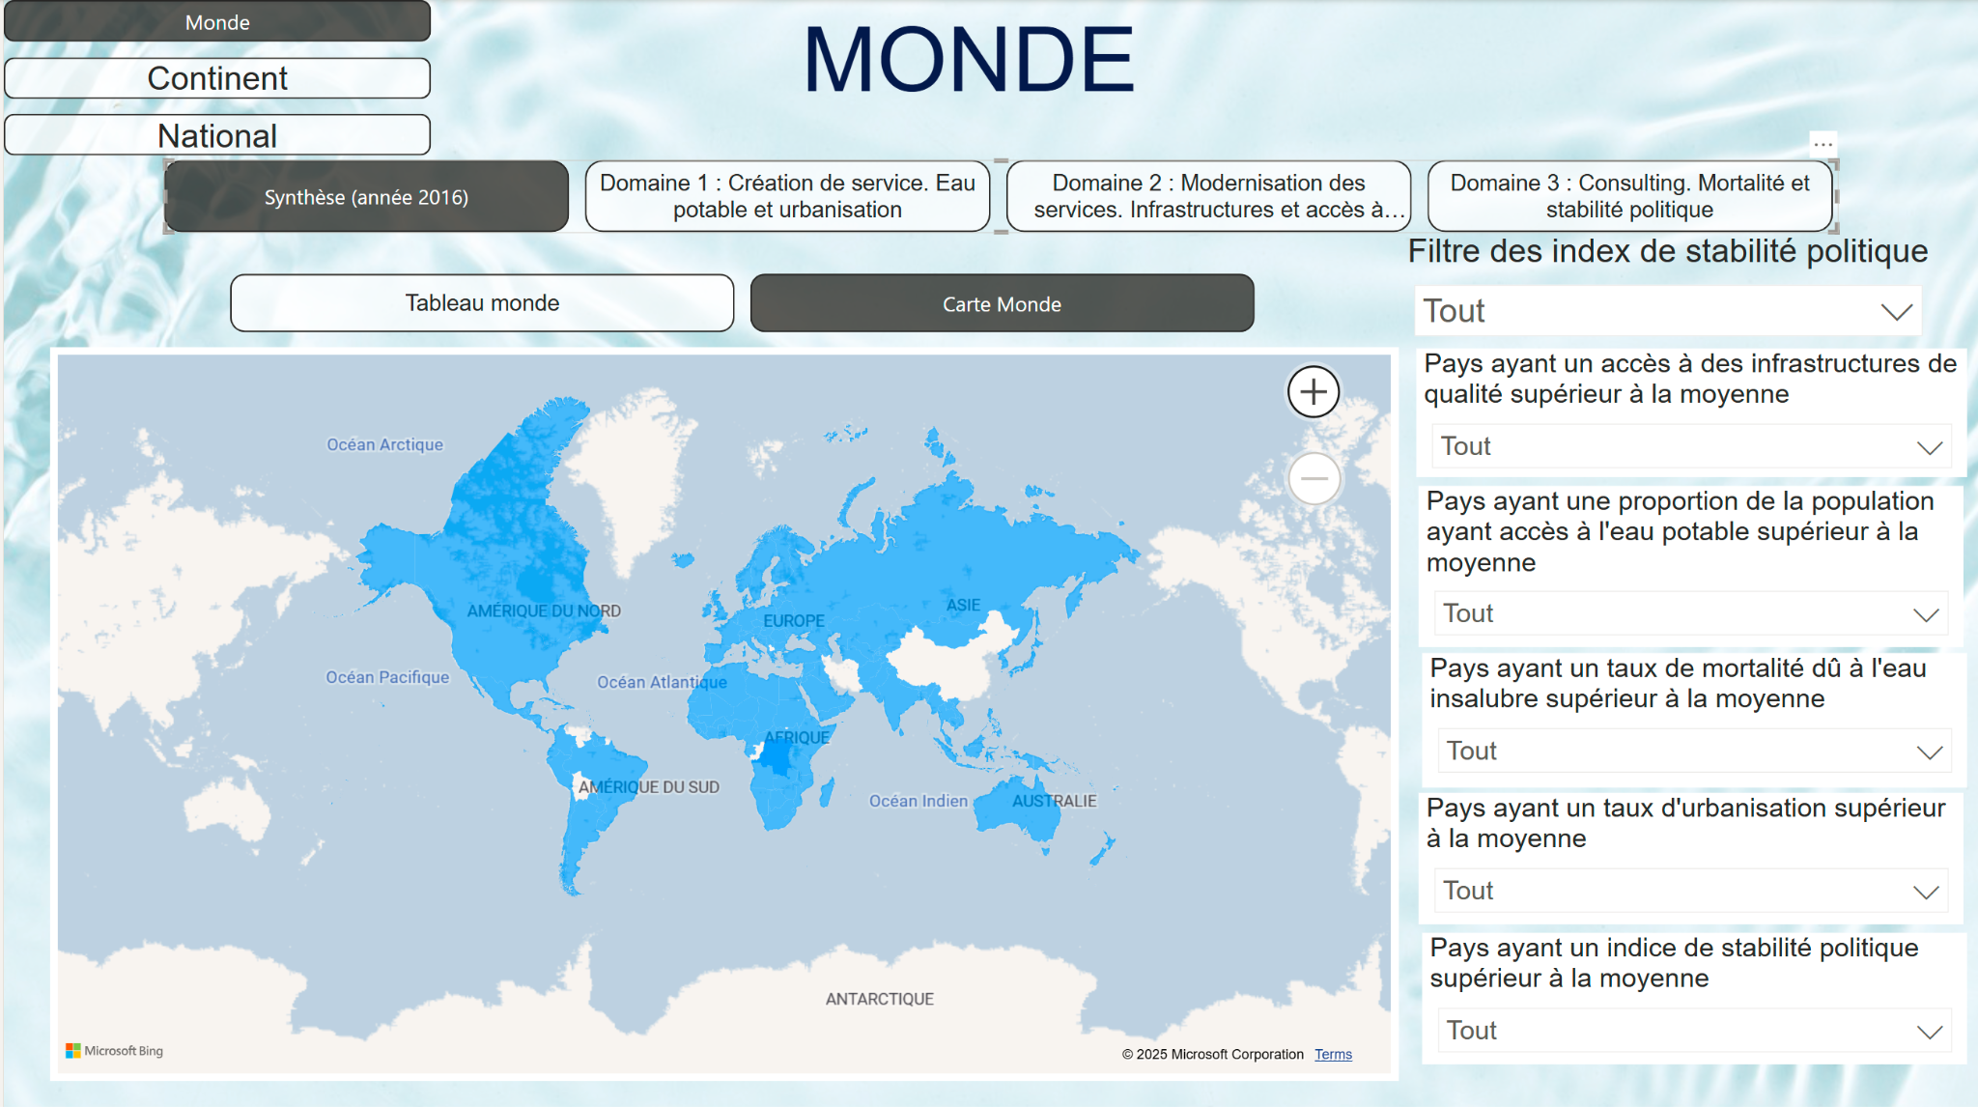
Le Dashboard – Une synthèse qui permet d’identifier facilement les pays qui ont le plus besoin de
notre soutien

Slide 10
L’ONG DFWA cherche à identifier les pays qui ont le plus besoin de son soutien. Le dashboard Power BI, accessible, permet de répondre à cette problématique en fonction de nos 3 domaines d’expertises : creation de service, modernisation des infrastructures et consulting.

Slide 11
Annexes
(Blueprint complet)

Slide 12
Identifier les continents où la modernisation des services est prioritaire | Accès aux infrastructures de qualité et à l’eau potable | Histogramme empilé | Page Monde – Signet Domaine 2
Connaitre la moyenne mondiale de la population ayant accès à l’eau potable avec des infrastructure de qualité | Moyenne mondiale d’accès à l’eau potable avec infrastructures de qualité | Chiffre | Page Monde – Signet domaine 2
Identifier à l’échelle continentale les pays où la création de service d’eau est la plus importante | Le taux d’accès à l’eau potable et le taux de population urbaine. | Nuage de point | Page Continent – Signet Domaine 1
Identifier les pays où la modernisation des services est prioritaire | Accès aux infrastructures de qualité et à l’eau potable | Histogramme empilé | Page Continent – Signet Domaine 2

Slide 13
Identifier les continents où il y a un écart entre la stabilité politique et l’accès de la population à l’eau potable | Stabilité politique et accès à l’eau potable – Légende : continent | Nuage de point | Page Monde – Signet Domaine 3
Identifier les pays où il y a un écart entre la stabilité politique et l’accès de la population à l’eau potable | Stabilité politique et manque d’eau potable – Comparaison entre les pays | Nuage de point | Page Continent– Signet Domaine 3
Connaitre l’évolution de la population moyenne ayant accès à l’eau potable entre les continents | Population ayant accès à l’eau potable – Comparaison au fil des années Légende : Continent | Graphique en courbe | Page monde, signet domaine 3
Visualiser l’évolution au fil des ans de la stabilité politique entre les continents | Index de stabilité politique – Comparaison au fil des années Légende : Continent | Graphique en courbe | Page monde, signet domaine 3

Slide 14
Besoin utilisateurs | Mesures spécifiques à utiliser | Visualisation | Page/Onglet/Vue*
Identifier à l’échelle mondiale les continents/ pays où la création de service d’eau est la plus importante | Le taux d’accès à l’eau potable et le taux de population urbaine. Légende : continent. | Nuage de point | Page Monde – Signet Domaine 1
Connaitre la moyenne mondiale de la population ayant accès à l’eau potable | Moyenne mondiale d’accès à l’eau potable | Chiffre | Page Monde – Signet Domaine 1 et domaine 2
Connaitre la moyenne mondiale du taux d’urbanisation | Moyenne mondiale du taux d’urbanisation | Chiffre | Page Monde – Signet Domaine 1
Avoir la main pour filtrer par année | Date | Timeline | Différents onglets monde et continental ou le choix des années est possible

Slide 15
Connaitre le taux de mortalité à cause de l’eau insalubre aux différentes échelles (Monde, continent, national) | Nombre de mort à cause de l’eau insalubre | Chiffre | Page Monde (synthèse et domaine 3) Page continent (synthèse et domaine 3) Page nationale (Domaine 3)
Connaitre l’évolution de la population moyenne ayant accès à l’eau potable entre à l’échelle d’un continent | Population ayant accès à l’eau potable – Comparaison au fil des années | Graphique en courbe | Page continent, signet domaine 3
Identifier des pays qui cumulent plusieurs indicateurs supérieurs à la moyenne mondiale | Population ayant accès à l’eau potable – Taux de mortalité – Décès par manque d’eau potable – Indice de stabilité politique – Taux d’urbanisation | Carte du monde | Page Monde – Signet Synthèse

Slide 16
Visualiser l’évolution au fil des ans de la stabilité politique entre à l’échelle d’un continent | Index de stabilité politique – Comparaison au fil des années | Graphique en courbe | Page continent, signet domaine 3
Visualiser l’évolution au fil des ans de la population ayant accès à l’eau potable à l’échelle d’un pays | Population ayant accès à l’eau potable | Graphique en courbe | Page nationale – Signet Domaine 1
Visualiser l’évolution au fil des ans du taux d’urbanisation à l’échelle d’un pays | Taux d’urbanisation | Graphique en courbe | Page nationale – Signet Domaine 1
Avoir une vue synthétique de différents indicateurs à l’échelle d’un pays par rapport à la moyenne mondiale | Population ayant accès à l’eau potable – Taux de mortalité dû à l’eau insalubre– Population ayant accès aux infrastructures de performances – Indice de stabilité politique – Taux d’urbanisation | Indicateur de performance | Page Nationale– Signet Synthèse

Slide 17
Visualiser l’évolution au fil des ans pour un pays de la population ayant accès à l’eau potable et aux infrastructures de qualité | Population ayant accès à l’eau potable et accès aux infrastructures de qualité | Histogramme empilé | Page nationale – Signet domaine 2
 | Calcul d’évolution en % entre 2000 et 2017 des deux indicateurs | Chiffre
Synthèse chiffrée des principaux indicateurs continent par continent et pays par pays | Population ayant accès à l’eau potable – Taux de mortalité – Décès par manque d’eau potable – Indice de stabilité politique – Taux d’urbanisation | Tableau | Page Monde et continent – Vision synthèse 2016
Connaitre l’évolution de l’index de stabilité politique d’un pays | Indice de stabilité politique – évolution au fil des ans | Graphique en courbe | Page nationale – Signet Domaine 3
Connaitre le taux de mortalité dû à l’eau insalubre d’un pays | Taux de mortalité de 2016 | Chiffre | Page nationale – Signet Domaine 3
Pouvoir sélectionner certains pays en fonction de l’index de stabilité politique | Création de groupe de stabilité politique (-3 à -2,5, -2,5 à -2 … ) | Création d’un segment | Toutes les pages nécessitant ce filtre

